Slide 1

TRƯỜNG THCS NGỌC HỒI
Môn: Toán/ Lớp 8 (KNTTVCS)

Slide 2
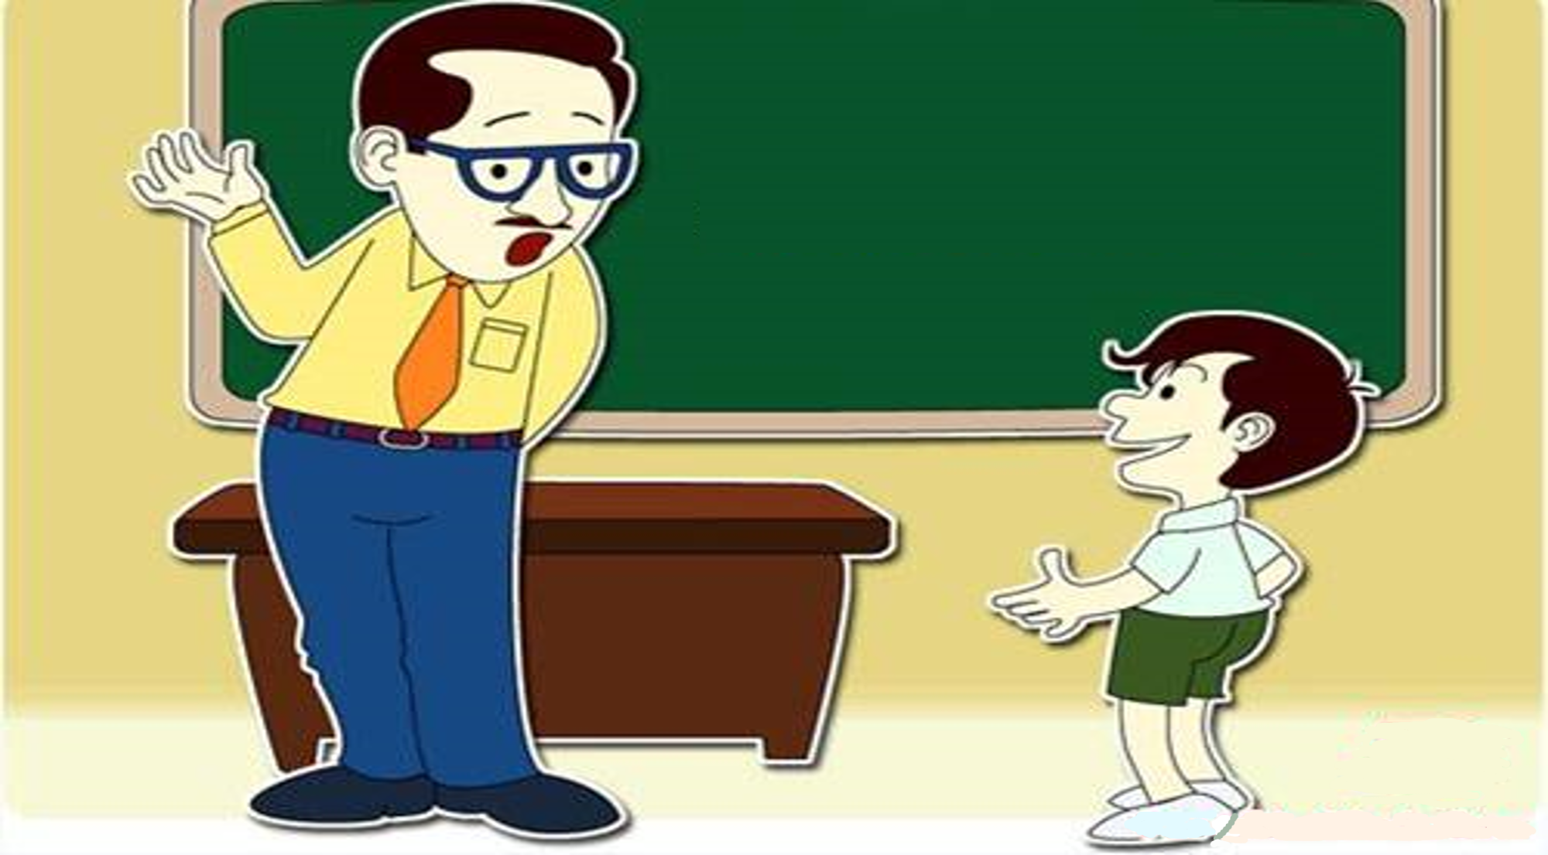
KHỞI ĐỘNG

Slide 3

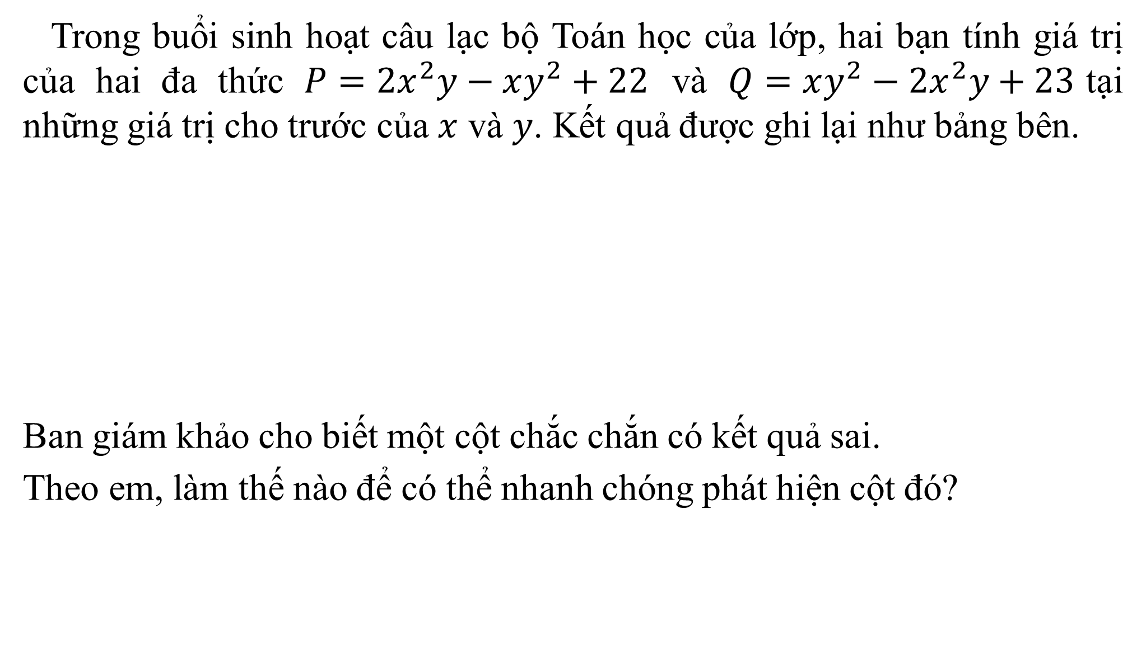
Trong buổi sinh hoạt câu lạc bộ Toán học của lớp, hai bạn tính giá trị của hai đa thức $P=2x^{2}y−xy^{2}+22$ và $Q=xy^{2}−2x^{2}y+23$tại những giá trị cho trước của $x$ và $y$. Kết quả được ghi lại như bảng bên.
Ban giám khảo cho biết một cột chắc chắn có kết quả sai.
Theo em, làm thế nào để có thể nhanh chóng phát hiện cột đó?
x | 1 | -1 | 2 | 1
y | -1 | 1 | 1 | 2
P | 19 | 25 | 38 | 22
Q | 26 | 20 | 17 | 23

Slide 4

Bài 3: PHÉP CỘNG VÀ
PHÉP TRỪ ĐA THỨC

Slide 5

HÌNH THÀNH KIẾN THỨC

Slide 6

Bài 3: PHÉP CỘNG VÀ PHÉP TRỪ ĐA THỨC
* CỘNG HAI ĐA THỨC
HĐ1
Cho hai đa thức: $A=5x^{2}y+5x−3$và $B=xy−4x^{2}y+5x−1$
- Lập tổng $A+B=(5x^{2}y+5x−3) +(xy−4x^{2}y+5x−1)$
- Bỏ dấu ngoặc và thu gọn đa thức nhận được.
Giải
$A+B=(5x^{2}y+5x−3) +(xy−4x^{2}y+5x−1)$
$=5x^{2}y+5x−3 +xy−4x^{2}y+5x−1$
$$=\left(5x^{2}y−4x^{2}y\right)+\left(5x+5x\right)+xy+(−3−1)$$
$=x^{2}y+10x+xy$ $−4$

Slide 7

Bài 3: PHÉP CỘNG VÀ PHÉP TRỪ ĐA THỨC
* TRỪ HAI ĐA THỨC
HĐ2
Cho hai đa thức: $A=5x^{2}y+5x−3$và $B=xy−4x^{2}y+5x−1$
- Lập hiệu
$A−B=(5x^{2}y+5x−3)$ $−(xy−4x^{2}y+5x−1)$
- Bỏ dấu ngoặc và thu gọn đa thức nhận được.
Giải
$A−B=(5x^{2}y+5x−3)$ $−(xy−4x^{2}y+5x−1)$
$=5x^{2}y+5x−3$ $−xy+4x^{2}y−5x+1$
$=\left(5x^{2}y+4x^{2}y\right)+\left(5x−5x\right)−xy+(−3$ $+1)$
$=9x^{2}y−xy$ $−2$

Slide 8
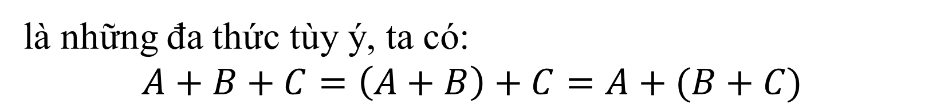
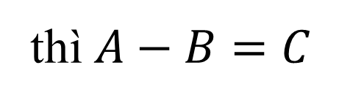
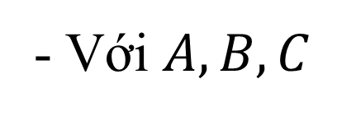
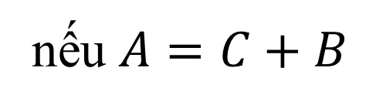
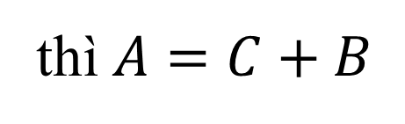
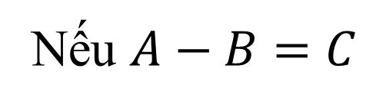
Bài 3: PHÉP CỘNG VÀ PHÉP TRỪ ĐA THỨC
* Quy tắc: Muốn cộng (hay trừ) hai đa thức, ta nối hai đa thức đã cho bởi dấu “+” (hay dấu “–”) rồi bỏ dấu ngoặc (nếu có) và thu gọn đa thức nhận được.
* Chú ý:
- Phép cộng đa thức cũng có các tính chất giao hoán và kết hợp tương tự như phép cộng các số.
- Với $A,B,C$
là những đa thức tùy ý, ta có:
$$A+B+C=\left(A+B\right)+C=A+(B+C)$$
Nếu $A−B=C$
thì $A=C+B$
; ngược lại,
nếu $A=C+B$
thì $A−B=C$

Slide 9

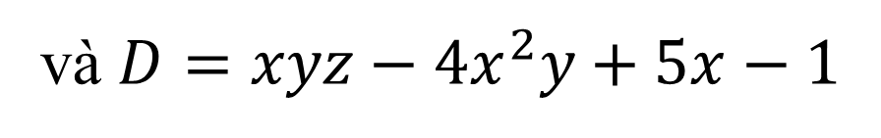
Bài 3: PHÉP CỘNG VÀ PHÉP TRỪ ĐA THỨC
Ví dụ:
Tìm tổng và hiệu của hai đa thức: $C=5x^{2}y+5x−3z+2$
và $D=xyz−4x^{2}y+5x−1$
Giải
$$C+D=\left(5x^{2}y+5x−3z+2\right)+(xyz−4x^{2}y+5x−1)$$
$=5x^{2}y+5x−3z+2$ $+xyz−4x^{2}y+5x−1$
$=(5x^{2}y−4x^{2}y)+(5x+5x)−3z+(2$ $−1)$ $+xyz$
$=x^{2}y+10x−3z+1$ $+xyz$

Slide 10

Bài 3: PHÉP CỘNG VÀ PHÉP TRỪ ĐA THỨC
Ví dụ:
Tìm tổng và hiệu của hai đa thức:
và
Giải
$$C−D=\left(5x^{2}y+5x−3z+2\right)−(xyz−4x^{2}y+5x−1)$$
$=5x^{2}y+5x−3z+2$ $−xyz+4x^{2}y−5x+1$
$=(5x^{2}y+4x^{2}y)+(5x−5x)−3z+(2$ $+1)$ $−xyz$
$={9x}^{2}y−3z+3$ $−xyz$

Slide 12

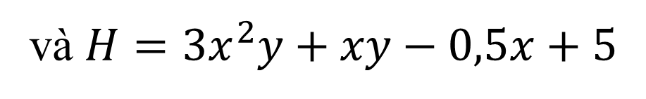
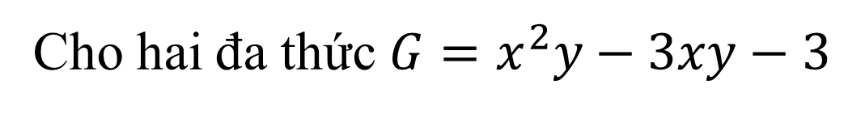
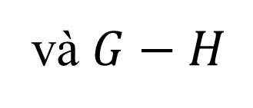

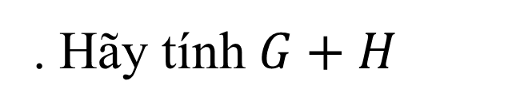

Bài 3: PHÉP CỘNG VÀ PHÉP TRỪ ĐA THỨC
Luyện tập 1
Cho hai đa thức $G=x^{2}y−3xy−3$
. Hãy tính $G+H$
và $H=3x^{2}y+xy−0,5x+5$
và $G−H$
Giải
$$G+H={(x}^{2}y−3xy−3)+(3x^{2}y+xy−0,5x+5)$$
$$=x^{2}y−3xy−3+3x^{2}y+xy−0,5x+5$$
$={(x}^{2}y+3x^{2}y)+\left(−3xy+xy\right)−0,5x$ $+(−3+5)$
$={4x}^{2}y−2xy−0,5x$ $+2$
$$G−H={(x}^{2}y−3xy−3)−(3x^{2}y+xy−0,5x+5)$$
$$=x^{2}y−3xy−3−3x^{2}y−xy+0,5x−5$$
$$={(x}^{2}y−3x^{2}y)+\left(−3xy−xy\right)+0,5x+(−3−5)$$
$={−2x}^{2}y−4xy+0,5x−8$

Slide 13


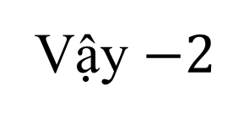
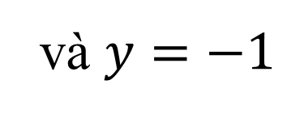
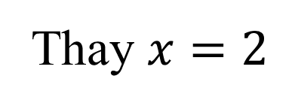

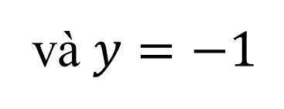
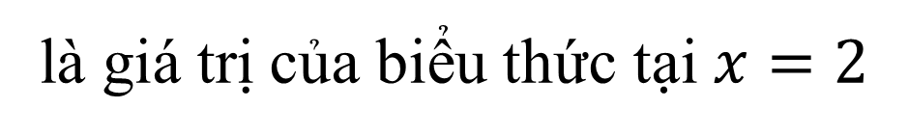

Bài 3: PHÉP CỘNG VÀ PHÉP TRỪ ĐA THỨC
Luyện tập 2:
Rút gọn và tính giá trị của biểu thức sau tại $x=2$
và $y=−1$
$$K=\left(x^{2}y+2xy^{3}\right)−\left(7,5x3y2−x3\right)+(3xy3−x2y+7,5x3y2)$$
Giải
$$K=\left(x^{2}y+2xy^{3}\right)−\left(7,5x3y2−x3\right)+(3xy3−x2y+7,5x3y2)$$
$$=x^{2}y+2xy^{3}−7,5x3y2+x3 +3xy3−x2y+7,5x3y2$$
$$=\left(x^{2}y−x2y\right)+\left(2xy^{3}+3xy3\right)+\left(−7,5x3y2+7,5x3y2 \right)+x3$$
$$=5xy^{3}+x3$$
Thay $x=2$
và $y=−1$
vào biểu thức
$$5xy^{3}+x3$$
ta được
$$5.2.\left(−1\right)3+23=−10+8=−2$$
Vậy $−2$
là giá trị của biểu thức tại $x=2$
và $y=−1$

Slide 14

TRÒ CHƠI VÒNG QUAY
MAY MẮN

Slide 15

HƯỚNG DẪN
- Người chơi chọn 1 câu hỏi để trả lời trong 30 giây, trả lời đúng sẽ được tham gia vòng quay may mắn nhận quà.
Chúc các bạn thành công.

Slide 16






VÒNG QUAY
MAY MẮN
Bạn được lựa chọn một phần quà
Bạn được nhận một tràng pháo tay
Bạn được tặng một phần quà
Bạn được tặng một phần quà
1
2
Bạn được một điểm 10
Bạn được nhận một điểm 9
Bạn được lựa chọn một phần quà
Chúc bạn may mắn
3
4
QUAY

Slide 17






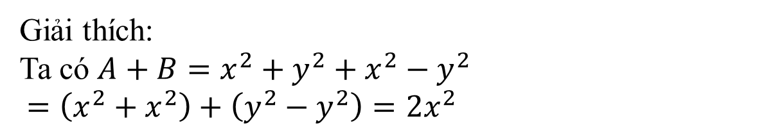
Tổng của hai đa thức và là
A.
B.
C.
D.
QUAY VỀ
Giải thích:
Ta có $A+B=x^{2}+y^{2}+x^{2}−y^{2}$
$=\left(x^{2}+x^{2}\right)+\left(y^{2}−y^{2}\right)=2x^{2}$
30
29
28
27
26
25
24
23
22
21
20
19
18
17
16
15
14
13
12
11
10
09
08
07
06
05
04
03
02
01
00
TG

Slide 18

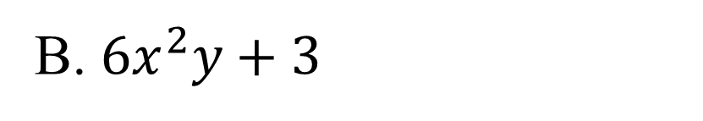
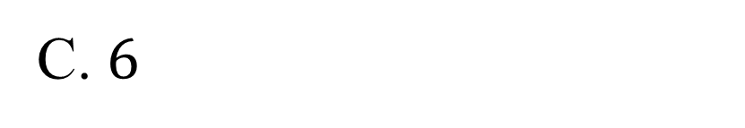
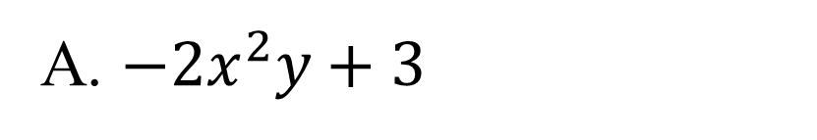
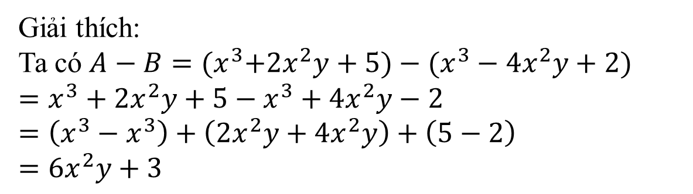


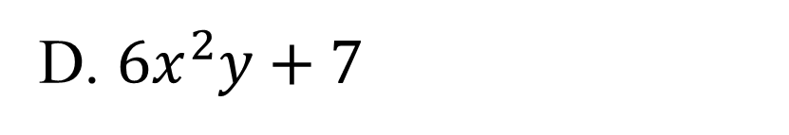
Hiệu của hai đa thức ${A=x}^{3}+2x^{2}y+5$ và
$B=x^{3}−4x^{2}y+2$là
A. $−2x^{2}y+3$
B. $6x^{2}y+3$
C. $6$
D. $6x^{2}y+7$
QUAY VỀ
Giải thích:
Ta có $A−B={(x}^{3}+2x^{2}y+5)−(x^{3}−4x^{2}y+2)$
$$=x^{3}+2x^{2}y+5−x^{3}+4x^{2}y−2=\left(x^{3}−x^{3}\right)+\left(2x^{2}y+4x^{2}y\right)+\left(5−2\right)$$
$$=6x^{2}y+3$$
30
29
28
27
26
25
24
23
22
21
20
19
18
17
16
15
14
13
12
11
10
09
08
07
06
05
04
03
02
01
00
TG

Slide 19
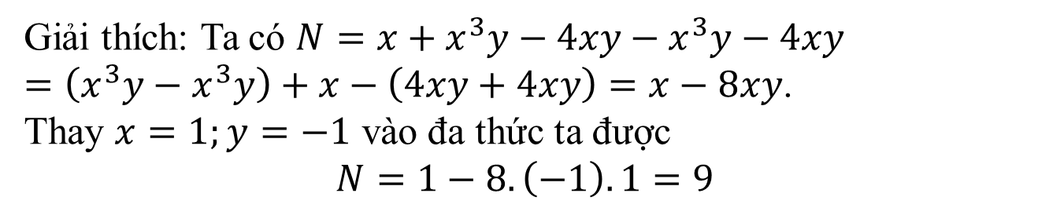

Giá trị của đa thức
tại là
A.
B.
C.
D$.$
QUAY VỀ
Giải thích: Ta có $N=x+x^{3}y−4xy−x^{3}y−4xy$
$=\left(x^{3}y−x^{3}y\right)+x−\left(4xy+4xy\right)=x−8xy$.
Thay $x=1;y=−1$ vào đa thức ta được
$$N=1−8.\left(−1\right).1=9$$
30
29
28
27
26
25
24
23
22
21
20
19
18
17
16
15
14
13
12
11
10
09
08
07
06
05
04
03
02
01
00
TG

Slide 20
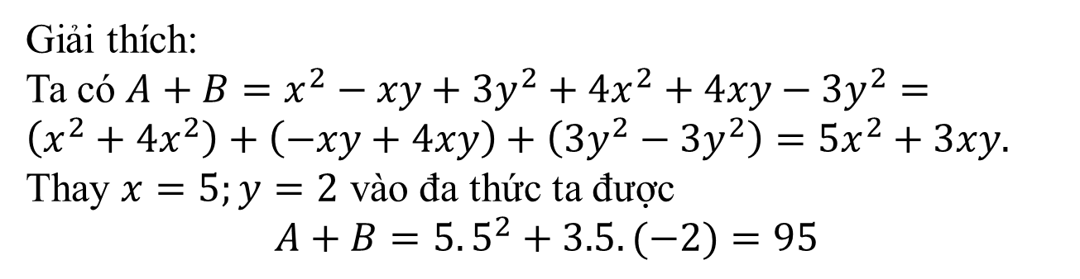
Giá trị của đa thức với tại
Giá trị của đa thức với tại
A.
B.
C.
D.
QUAY VỀ
Giải thích:
Ta có $A+B=x^{2}−xy+3y^{2}+4x^{2}+4xy−3y^{2}=\left(x^{2}+4x^{2}\right)+\left(−xy+4xy\right)+\left(3y^{2}−3y^{2}\right)=5x^{2}+3xy.$
Thay $x=5;y=2$ vào đa thức ta được
$$A+B=5.5^{2}+3.5.(−2)=95$$
30
29
28
27
26
25
24
23
22
21
20
19
18
17
16
15
14
13
12
11
10
09
08
07
06
05
04
03
02
01
00
TG

Slide 21
VẬN DỤNG

Slide 22

Trong buổi sinh hoạt câu lạc bộ Toán học của lớp, hai bạn tính giá trị của hai đa thức $P=2x^{2}y−xy^{2}+22$ và$Q=xy^{2}−2x^{2}y+23$ tại những giá trị cho trước của x và y. Kết quả được ghi lại như bảng bên.
x | 1 | -1 | 2 | 1
y | -1 | 1 | 1 | 2
P | 19 | 25 | 38 | 22
Q | 26 | 20 | 17 | 23
Ban giám khảo cho biết một cột chắc chắn có kết quả sai.
Theo em, làm thế nào để có thể nhanh chóng phát hiện cột đó?

Slide 23

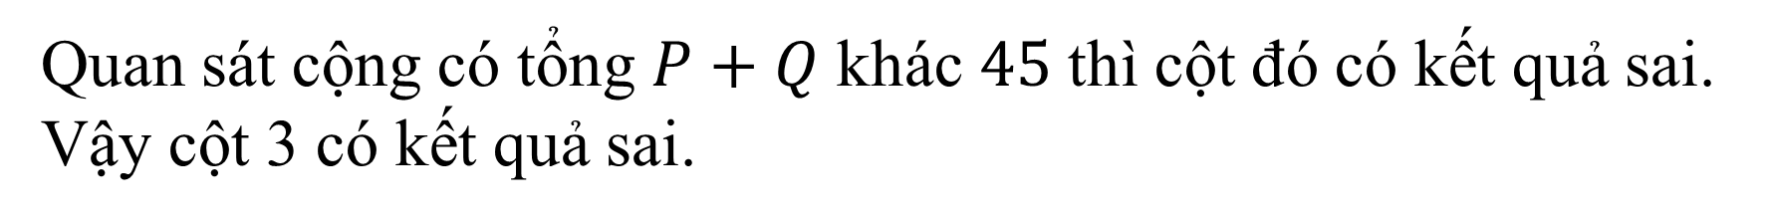
$P=2x^{2}y−xy^{2}+22$ và$Q=xy^{2}−2x^{2}y+23$
Theo em, làm thế
nào để có thể
nhanh chóng phát
hiện cột sai?
x | 1 | -1 | 2 | 1
y | -1 | 1 | 1 | 2
P | 19 | 25 | 38 | 22
Q | 26 | 20 | 17 | 23
Giải
$P+Q=(2x^{2}y−xy^{2}+22)+$($xy^{2}−2x^{2}y+23)$
$=2x^{2}y−xy^{2}+22+xy^{2}−2x^{2}y+23$
$=\left(2x^{2}y−2x^{2}y\right)+\left(−xy^{2}+xy^{2}\right)+\left(22+23\right)=45$
Quan sát cộng có tổng $P+Q$ khác$45$ thì cột đó có kết quả sai. Vậy cột 3 có kết quả sai.

Slide 24

- Ôn lại các kiến thức đã học, các bài đã làm
- Làm các bài tập 1.14, 1.15, 1.16, 1.17/SGK tr 17.
- Đọc trước bài Luyện tập chung.

Slide 25
Bài 1.16: Tìm đa thức M biết
M – 5x² + xyz = xy + 2x² – 3xyz + 5
M = xy + 2x² – 3xyz + 5 + 5x² – xyz

